Slide 1
影像處理概論
Introduction to Image Processing
作業二：影像處理與影像生成實習

Slide 2
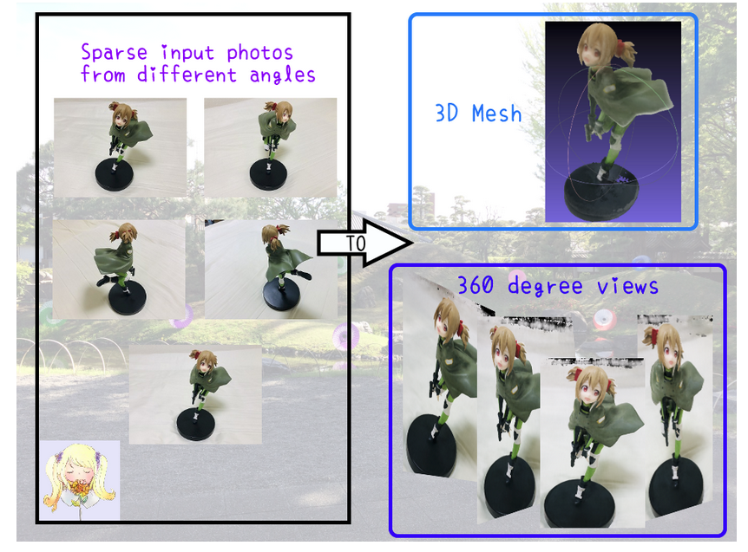
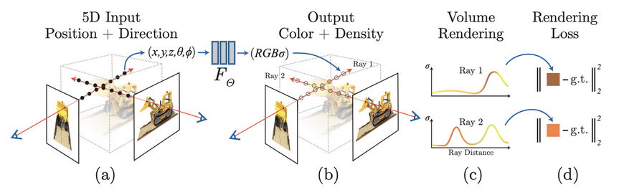
NeRF（Neural Radiance Fields）
https://github.com/kwea123/nerf_pl

Slide 3
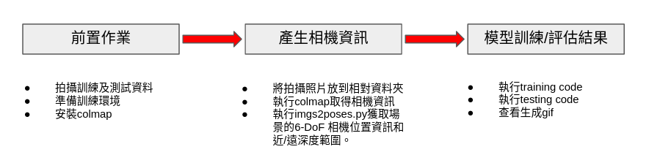
作業流程圖

Slide 4
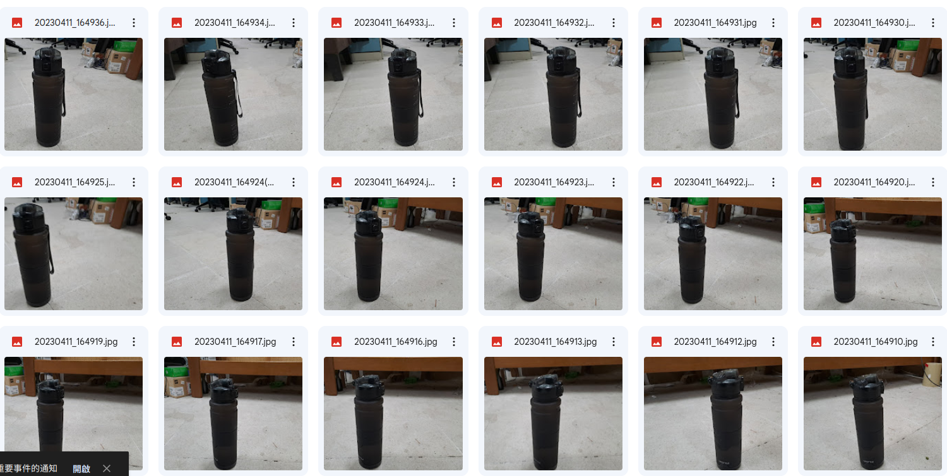
訓練資料

Slide 5
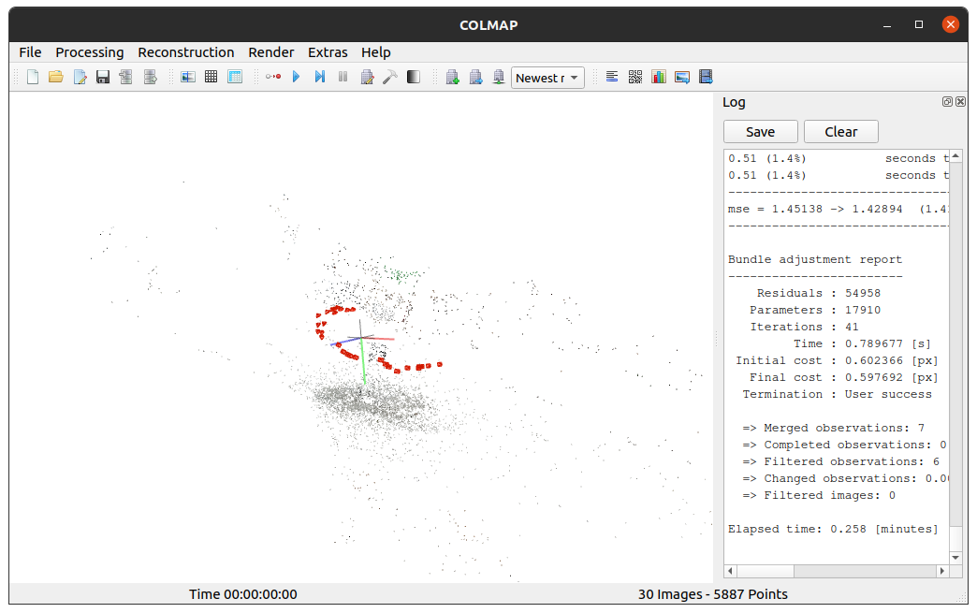
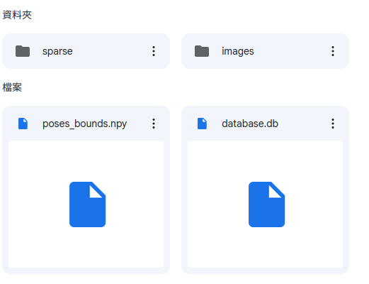
Colmap

Slide 6
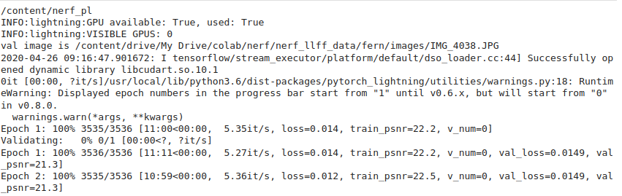
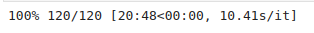
Training / Testing

Slide 7
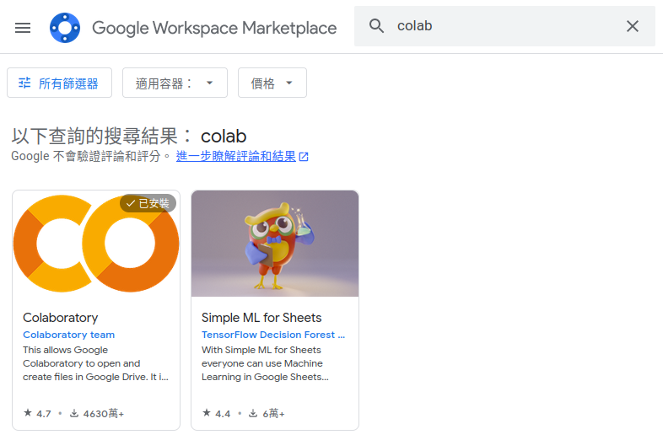
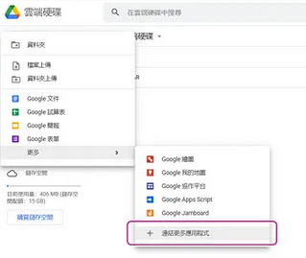
Colaboratory
https://medium.com/python4u/google-colab-%E6%95%99%E5%AD%B8-1-python-%E9%9B%B2%E7%AB%AF%E9%96%8B%E7%99%BC%E7%92%B0%E5%A2%83%E5%AE%89%E8%A3%9D%E8%88%87%E5%BF%AB%E9%80%9F%E5%B0%8E%E8%A6%BD-78942200525f

Slide 8
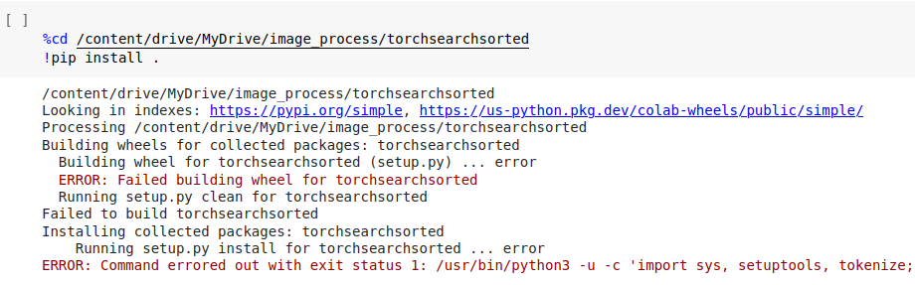
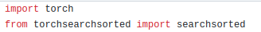
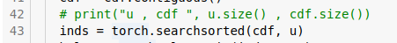
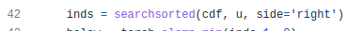
torchsearchsorted (colab)
model/redering.py

Slide 9
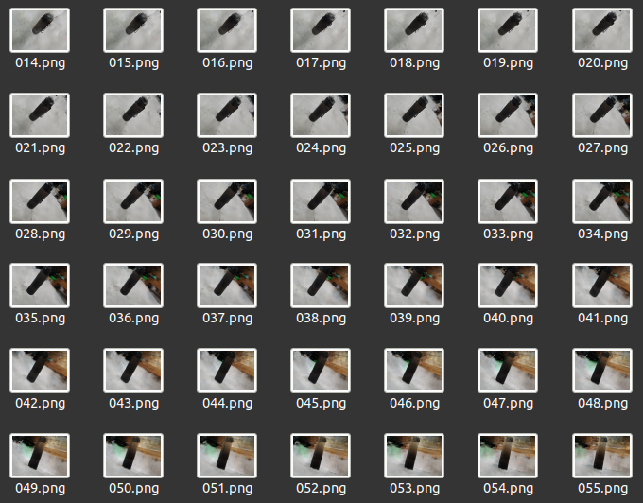
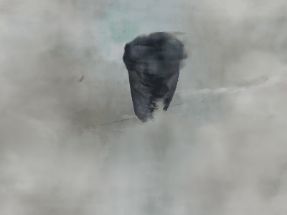
生成結果

Slide 10
作業繳交要求
1. 程式碼 (使用到的尤其有個人修改者)
2. 報告 (.docx或.pdf)
- 原理與名詞解釋。
- 實作之步驟過程說明。
- 觀察並比較討論不同epoch對於訓練後生成結果的表現。
- 針對整體結果分析討論，並探討NeRF架構方法之優缺點。
- 【自由選擇加分項】嘗試調整模型來提升生成表現，並比較說明改善的理由及方法。
3. 訓練資料集 (蒐集拍攝的所有照片)
4. 生成結果 (輸出生成的所有圖片與gif檔)

Slide 11
作業繳交期限
・請將所有檔案壓縮進「 IP_name_yourstudentID_HW2.zip」再上傳至E3。
・本作業繳交期限為兩週後課堂前 5/5 10:10，請務必留意時間不要遲交。
・其他資訊與完整spec請參見E3作業區，有任何狀況也請E3寄信前來詢問。

